Slide 1






Quinta Sesión Ordinaria de Consejo Técnico Escolar
Tema 10:
Trabajo con las familias

Slide 2


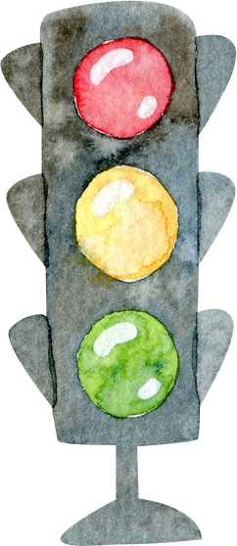
Dinámica de inicio:
“Semáforo de la colaboración”
Formen equipos pequeños (3 o 4 personas).
Lean la pregunta:
¿Cómo está hoy nuestra colaboración escuela–familias–comunidad?
Como equipo, elijan solo una opción:
  🟢 Verde: Lo estamos haciendo bien.
  🟡 Amarillo: A veces funciona, pero puede mejorar.
  🔴 Rojo: Tenemos dificultades importantes.
  Escriban en una hoja 2 o 3 razones breves que expliquen por qué eligieron ese color.
  Cada equipo comparte su color y una razón principal.

Slide 3



Propósito de la sesión
Analizar elementos centrales de la perspectiva de la Nueva Escuela Mexicana en torno a la colaboración escuela-familias-comunidad.

Slide 4



Insumos
  Mensaje del Secretario de Educación Pública (video)
  Apuntes sobre las relaciones entre escuela, familias y comunidad: sentidos y posibilidades en la Nueva Escuela Mexicana
  Familia y escuela: dos mundos llamados a trabajar en común
  Profesionales y padres: ¿enemigos personales o aliados públicos?.

Slide 5



Mensaje inicial
Mensaje del Maestro Mario Delgado Carrillo, Secretario de Educación Pública a maestras, maestros y agentes educativos.
Después del mensaje, comentar en plenaria:
¿Qué idea del mensaje dialoga con nuestra realidad escolar al trabajar con las familias?

Slide 6



Ideas centrales: Relaciones respetuosas y con diálogo
El Plan de Estudio 2022 reconoce que docentes y familias tienen un papel preponderante para garantizar el derecho humano a la educación.
Es fundamental construir relaciones respetuosas basadas en reconocimiento mutuo y diálogo.

Slide 7
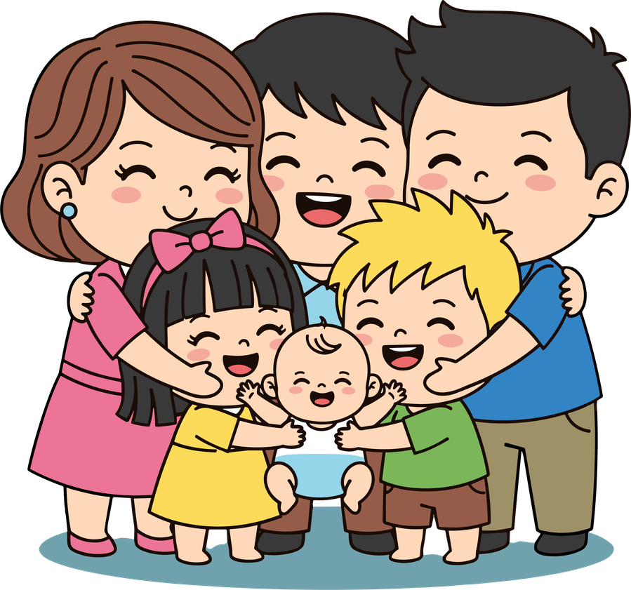

Ideas centrales: Diversidad de familias
En la escuela conviven múltiples tipos de familias (tradicionales, homoparentales, monoparentales, reconstruidas, de acogida, temporales, extensas, adoptivas) y además con diversidad de escolaridad, migración, edad, identidades, preferencias, condiciones étnicas/lingüísticas, sociales, económicas y de salud.

Slide 8


Ideas centrales: Comunicación inclusiva
Las familias viven realidades sociales, económicas, migratorias, culturales y laborales diferentes, lo que establece condiciones distintas para acompañar a sus hijas e hijos.
Se requieren mecanismos de comunicación que garanticen la inclusión.

Slide 9


Aspectos clave de la relación escuela–familias–comunidad
En el Plan de Estudio se subrayan aspectos como:
Contribución familiar al bienestar y buen trato (estar bien corporal, mental, emocional, afectiva, sentimental y espiritualmente).
Participación para favorecer el ejercicio de derechos y procesos formativos para la ciudadanía.

Slide 10

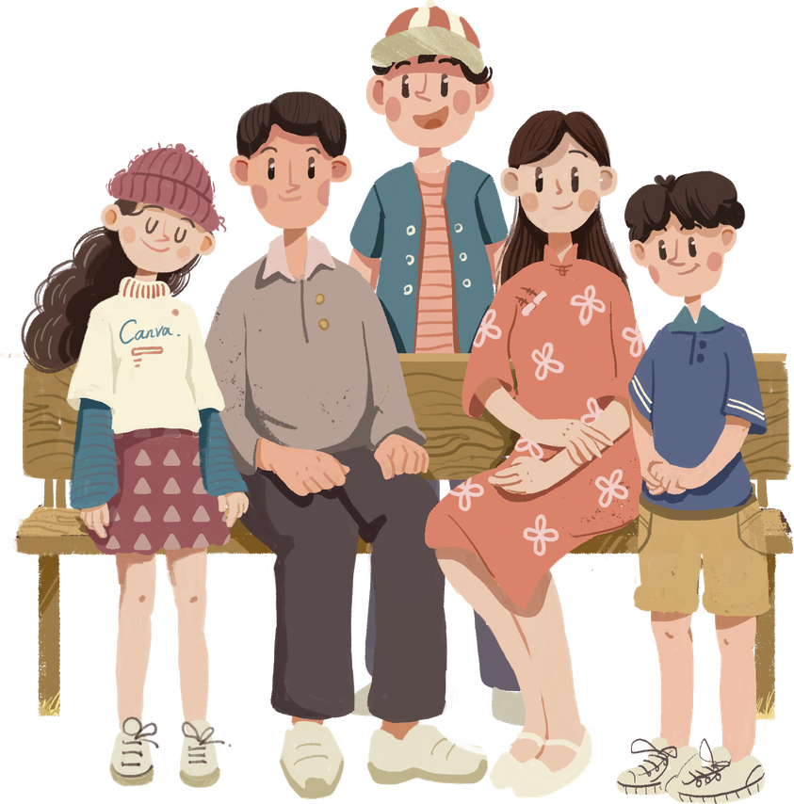
  Papel de las familias en el desarrollo y aprendizaje: apoyo desde casa en oralidad/escritura, desarrollo psicomotor, afectivo y cognitivo, pensamiento lógico matemático, juego, arte y educación física; así como rehabilitación e inclusión en discapacidad.
  Contribución para enriquecer e intercambiar saberes familiares y comunitarios (currículo territorializado).
  Diálogo continuo para definir expectativas mutuas.
  Corresponsabilidad en decisiones para mejorar aprendizajes y la mejora continua de la escuela.

Slide 11


Ejes de análisis para el diálogo
Dialogar desde la realidad de la escuela:
¿Qué actitudes tenemos ante la diversidad (edad, género, étnica, religiosa, económica, cultural, sexual o lingüística)?
¿Conocemos condiciones económicas de las familias?
¿Cómo favorecer el buen trato hacia NNA?
¿Cómo recuperar saberes familiares/comunitarios en el codiseño del Programa Analítico?
¿Cómo comunicar el sentido de las actividades escolares?
¿Cómo lograr corresponsabilidad en mejora continua y cómo explicitar metas?

Slide 12



Pausa activa
  Ponerse de pie.
  Sacudir manos y brazos (20 s).
  Rodar hombros adelante y atrás (10 y 10).
  Estirar brazos arriba, soltar lento.
  Respirar profundo 3 veces.
  Volver al lugar.

Slide 13



Actividad central: “Laboratorio de vínculos”
Formar 3 equipos, asignar 1 insumo por equipo:
  Equipo 1: Montaño (2025)
  Equipo 2: Bolívar (2006)
  Equipo 3: Hargreaves (2000)
Producto por equipo (en rotafolio/hoja): una ficha con 4 apartados:
  Idea clave del texto (en 1–2 frases).
  Qué nos cuestiona de nuestra cultura escolar (1 ejemplo).
  Qué posibilidad abre para transformar la relación con familias (1 propuesta).
  Una acción concreta aplicable en el siguiente mes.

Slide 14


Puesta en común: “Galería de acuerdos”
  Pegar los rotafolios en pared.
  Recorrido rápido por equipos: cada equipo explica su ficha en 2 minutos (idea clave + acción concreta).
  Cierre en plenaria: construir un Acuerdo común del colectivo en 3 ejes:
  Comunicación inclusiva
  Saberes comunitarios y currículo territorializado
  Corresponsabilidad y mejora continua

Slide 15



Cierre: “1 compromiso, 1 cuidado”
En plenaria, completar dos frases (3–4 participaciones):
  “Como escuela, nos comprometemos a…” (una acción realista con familias).
  “Para cuidar el vínculo, evitaremos…” (una práctica que genere distancia/culpa/juicio).
Registrar el acuerdo final para acta/bitácora.

Slide 16



“La comunidad de aprendizaje se fortalece cuando la escuela dialoga con las familias, reconoce su diversidad y construye corresponsabilidad para el bienestar y el aprendizaje.”
Gracias por su atención

